Slide 1
Hogyan jussunk a TOP100-ba?
(FIZIKA)

Slide 2
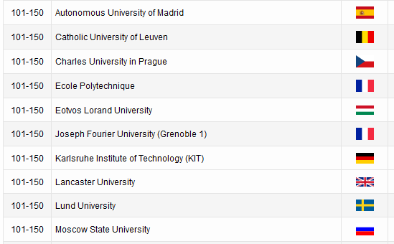
Academic Research University Ranking
2013 FIZIKA (mat.,chem.,info.,econ.)

Slide 3
Mutatók és súlyok
(a legjobbhoz arányítva)
ALUMNI w=0,1 Fizika Nobel-díjasok 1961 óta a végzettek között
AWARD w=0,15 Fizika Nobel-díjasok 1971 óta a tanári karban
Hi-Ci w=0,25 Magas idézettségű kutatók a Thomson listájában
PUB w=0,25 Cikkek száma (Thomson SCI)
TOP w=0,25 A fizikai folyóiratok legjobb ötödében publikált cikkek hányada (Thomson SCI)

Slide 4
Highly Cited Researchers
(zárójelben 2012-es adat)
 | Általános helyezés | Hi-Ci teljesítmény (%)
Harvard U. | 1. | 100
Helsinki U. | 51.-75. | 27 (27)
Vienna U. | 76.-100. | 27 (27)
Eötvös U. | 101.-150. | 19,1 (19,1)
Charles U. | 101.-150. | 0 (0)
Warsaw U. | 151.-200. | 0 (0)
ELTE Fizika 1 Hi-Ci kutató
Csabai István egy. tanár a Sloan Digital Sky Survey „alkotó résztvevője”
INSPIRE önhivatkozás nélkül: 23626 citáció (november 9.)
- Helsinki, Bécs 2-2 Hi-Ci fizikus

Slide 5
Folyóiratcikkek száma
(zárójelben 2012-es adat)
 | Általános helyezés | PUB teljesítmény (%)
Tokyo U. | 7. | 100
Harvard U. | 1. | 62,5
Helsinki U. | 51.-75. | 44,9 (41,6)
Vienna U. | 76.-100. | 44,4 (44,7)
Eötvös U. | 101.-150. | 33,1 (29,8)
Charles U. | 101.-150. | 52,0 (46,2)
Warsaw U. | 151.-200. | 50,1 (48,4)
Hazai munkaintenzitás???

Slide 6
Cikkek TOP folyóiratokban
(zárójelben 2012-es adat)
 | Általános helyezés | TOP teljesítmény (%)
University of Mississipi | 151.-200. | 100
Harvard U. | 1. | 93,6
Helsinki U. | 51.-75. | 92,2 (83)
Vienna U. | 76.-100. | 87,0 (72,1)
Eötvös U. | 101.-150. | 93,6 (84,8)
Charles U. | 101.-150. | 86,6 (77,8)
Warsaw U. | 151.-200. | 84,1 (73)
Az igényes folyóirat-választás fenntartandó!

Slide 7
Összegzés
ALUMNI, AWARD:
mind az 5 egyetemnek 0 a mutatója, és ebben nem várható változás
 | Helyezés | Teljesítmény
Helsinki U. | 51.-75. (76.-100.) | 164,1 (151,6)
Vienna U. | 76.-100. (101.-150.) | 158,4 (143,8)
Eötvös U. | 101.-150. (101.-150.) | 145,8 (133,7)
Charles U. | 101.-150. (151.-200.) | 138,6 (124)
Warsaw U. | 151.-200. (151.-200.) | 134,2 (121,4)
Mit várhatunk el az ELTE Fizikai Intézet kutatóitól?
Mivel segíthet a felsőoktatási politika?

